Slide 1
COLEGIO DE INGENIEROS DEL PERU
CONSEJO DEPARTAMENTAL DE LAMBAYEQUE
INSTITUTO DE ESTUDIOS PROFESIONALES DE INGENIERÍA IEPI
CENTRO DE CAPACITACIÓN
SESIÓN 02: EXCEL AVANZADO
Docente: Ing. Eric Alberto Heredia Mendoza

Slide 2
FUNCIÓN INDICE
La función INDICE en Excel nos ayuda a obtener el valor de una celda dentro de una matriz especificando el número de fila y columna. Esta función tiene dos formas de uso: de forma matricial y de forma de referencia.
FORMA MATRICIAL DE LA FUNCIÓN INDICE
En su forma matricial, la función INDICE en Excel nos ayuda a obtener el valor de la celda que se encuentra justamente en el cruce de la fila y de la columna que hayamos especificado. La sintaxis de la función INDICE es la siguiente:
SINTAXIS
INDICE(matriz, núm_fila, [núm_columna])

Slide 3
INDICE: Sintaxis Forma Matricial
La sintaxis de la función INDICE tiene los siguientes argumentos:
Matriz Obligatorio. Es un rango de celdas o una constante de matriz.
  Si matriz contiene solo una fila o columna, el argumento núm_fila o núm_columna correspondiente es opcional.
  Si matriz tiene varias filas y columnas, y solo usa núm_fila o núm_columna, INDICE devuelve una matriz de dicha fila o columna completa.
Núm_fila Obligatorio. Selecciona la fila de la matriz desde la cual devolverá un valor. Si omite núm_fila, se necesita el argumento núm_columna.
Núm_columna Opcional. Selecciona la columna de la matriz desde la cual devolverá un valor. Si omite núm_columna, se necesita el argumento núm_fila.

Slide 4
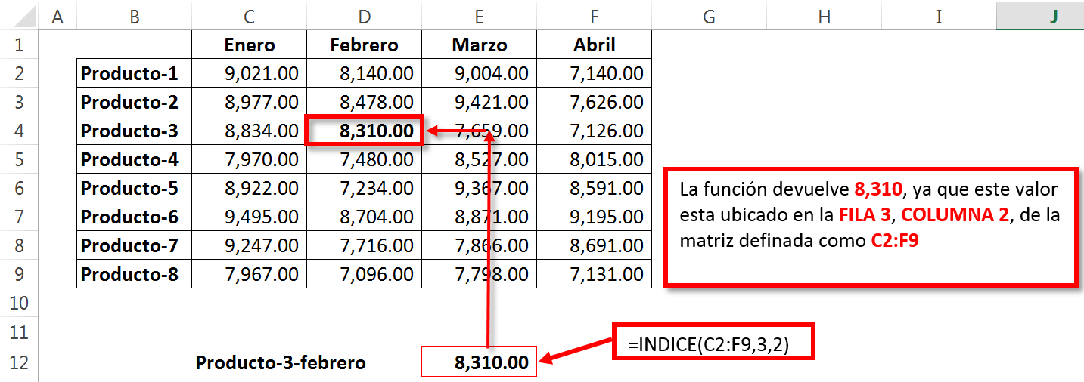
INDICE: Ejemplo Forma Matricial

Slide 5
INDICE: Sintaxis Forma Referencia
FORMA DE REFERENCIA DE LA FUNCIÓN INDICE
La segunda forma de uso de la función INDICE en Excel es similar a la anterior pero con la diferencia de que en lugar de especificar una sola matriz podemos indicar más de una matriz. Bajo esta forma, la función INDICE tiene una sintaxis un poco diferente que el método anterior:
Ref (obligatorio): La referencia a las matrices que tienen los datos.
Núm_fila (obligatorio): El número de fila de la celda que deseamos obtener.
Núm_columna (opcional): El número de columna de la celda a obtener.
Núm_área (opcional): Ya que Ref puede tener especificados varios rangos como A1:C6, A8:C11 entonces Núm_áreaindicará cual de los rangos se debe utilizar.

Slide 6
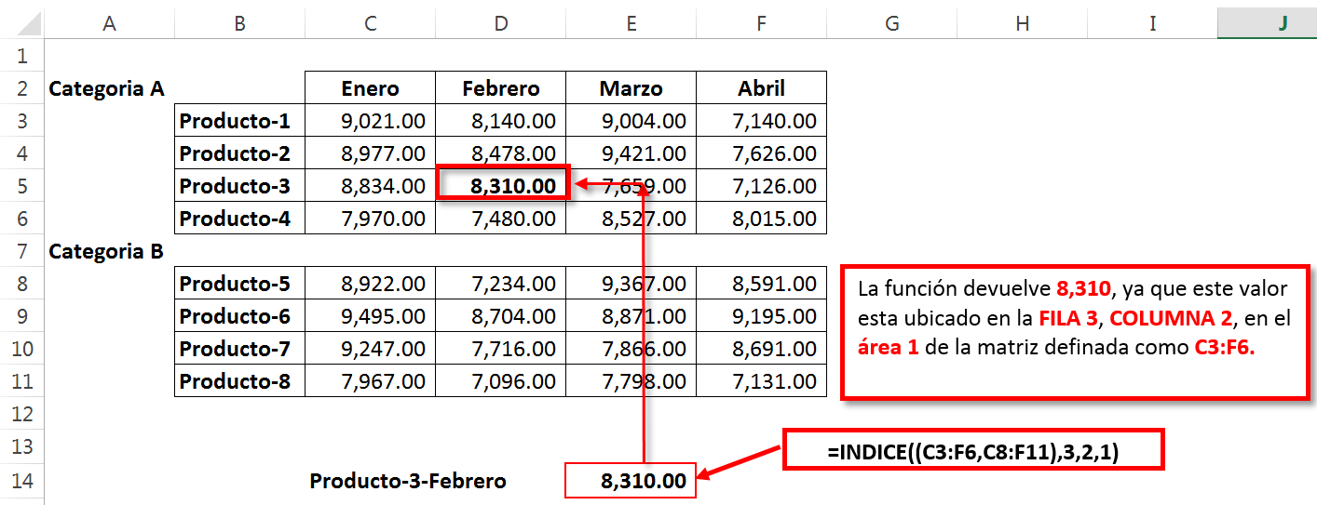
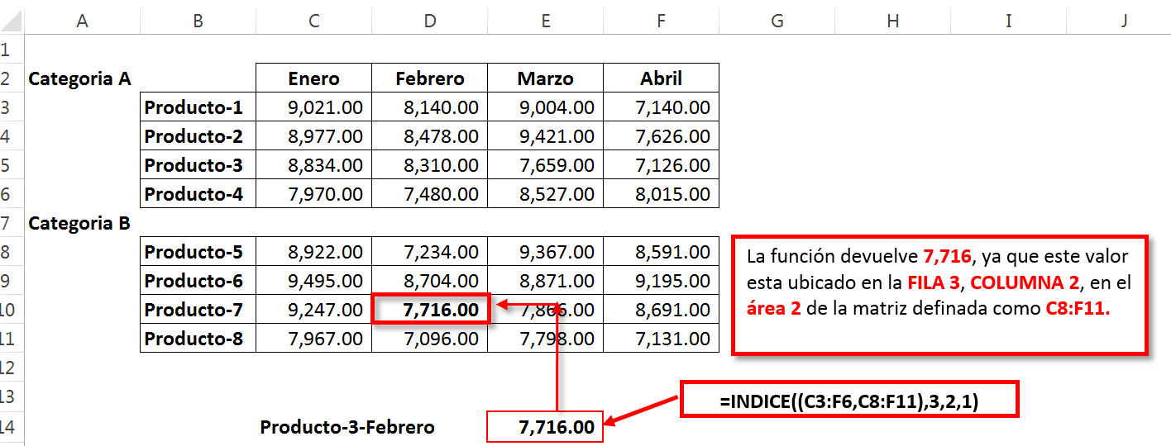
INDICE: Sintaxis Forma Referencia

Slide 7
FUNCIÓN INDIRECTO
La función INDIRECTO en Excel nos ayuda a obtener una referencia a una celda o a un rango de celdas. Puedes utilizar esta función para crear una referencia que no cambiará aun cuando se inserten filas o columnas a la hoja de Excel.
La función INDIRECTO también puede ser utilizada para crear una referencia a partir de una letra y un número dando forma a la dirección de la celda de la cual deseamos obtener la referencia.
SINTAXIS
INDIRECTO(ref; [a1])
La función INDIRECTO tiene dos argumentos.
Ref (obligatorio): Es la referencia especificada como una cadena de texto.
A1 (opcional): Valor lógico que indica el tipo de referencia especificada: A1 (verdadero) o F1C1 (falso).

Slide 8
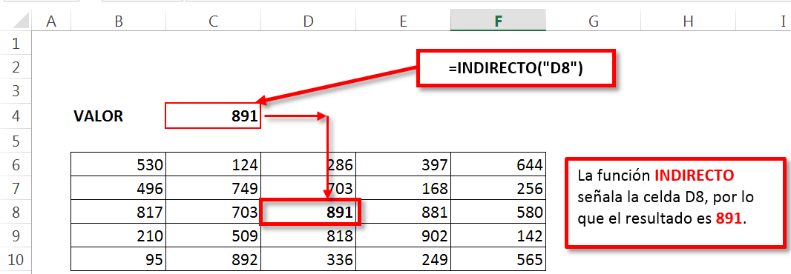
INDIRECTO: Ejemplo 1

Slide 9
FUNCIÓN DESREF
DESCRIPCIÓN
Devuelve una referencia a un rango que es un número de filas y de columnas de una celda o rango de celdas. La referencia devuelta puede ser una celda o un rango de celdas. Puede especificar el número de filas y el número de columnas a devolver.
SINTAXIS
DESREF(ref, filas, columnas, [alto], [ancho])

Slide 10
La sintaxis de la función DESREF tiene los siguientes argumentos:
Referencia Obligatorio. La referencia en la que desea basar el desplazamiento. Referencia debe referirse a una celda o rango de celdas adyacentes; en caso contrario, DESREF devuelve el valor de error #¡VALOR!
Filas Obligatorio. Es el número de filas, hacia arriba o hacia abajo, al que desea que haga referencia la celda superior izquierda. Si el argumento filas es 5, la celda superior izquierda de la referencia pasa a estar cinco filas más abajo que la referencia. Filas puede ser positivo (lo que significa que está por debajo de la referencia de inicio) o negativo (por encima).
Columnas Obligatorio. Es el número de columnas, hacia la derecha o izquierda, al que desea que haga referencia la celda superior izquierda del resultado. Si el argumento columnas es 5, la celda superior izquierda de la referencia pasa a estar cinco columnas hacia la derecha de la referencia. Columnas puede ser positivo (lo que significa a la derecha de la referencia de inicio) o negativo (a la izquierda).
Alto Opcional. Es el alto, en número de filas, que se desea que tenga la referencia devuelta. El alto debe ser un número positivo.
Ancho Opcional. Es el ancho, en número de columnas, que se desea que tenga la referencia devuelta. El argumento ancho debe ser un número positivo.

Slide 11
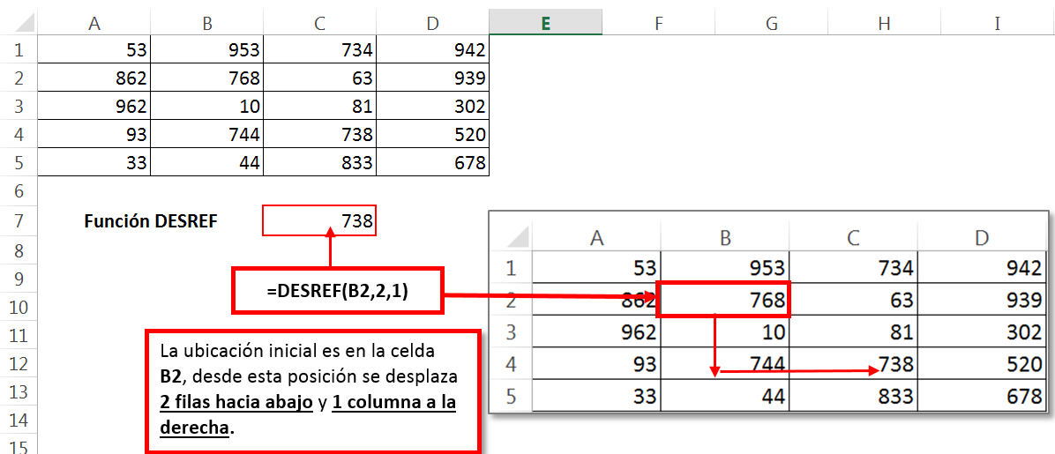
Ejemplo 1: Extrayendo un valor de una celda hacia adelante

Slide 12
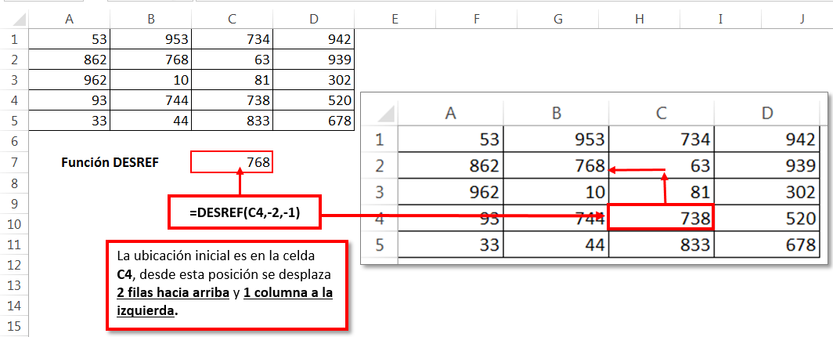
Ejemplo 2: Extrayendo un valor de una celda hacia atrás

Slide 13
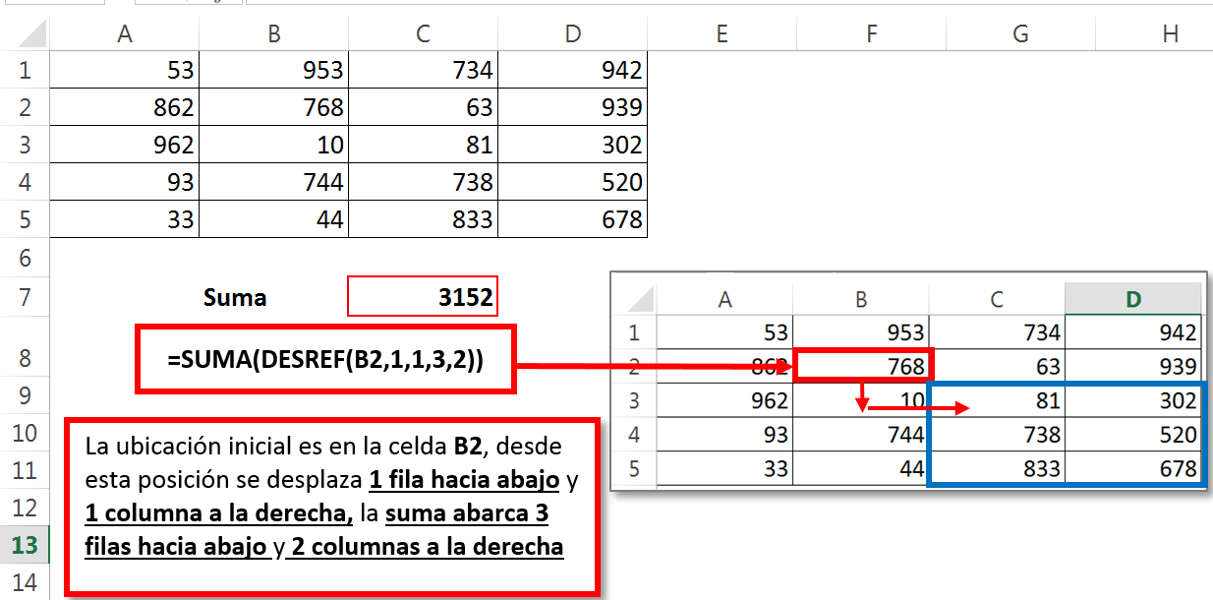
Ejemplo 3: Empleando la función SUMA
La equivalencia sería empleando la función SUMA
=SUMA(C3:D5)

Slide 14
FUNCIÓN COINCIDIR
DESCRIPCIÓN
La función COINCIDIR en Excel nos ayuda a localizar un elemento dentro de un rango de celdas y nos devuelve su posición. En otras palabras, la función COINCIDIR nos ayuda a obtener el número de fila que ocupa el elemento buscado.
SINTAXIS
=COINCIDIR(Valor_buscado, Matriz_buscada,Tipo_de_coincidencia)
Valor_buscado (obligatorio): El valor que estamos buscando.
Matriz_buscada (obligatorio): El rango de celdas donde realizaremos la búsqueda.
Tipo_de_coincidencia (opcional): Un número que indica el tipo de coincidencia en la búsqueda.

Slide 15
FUNCIÓN COINCIDIR
El Tipo_de_coincidencia especificado en la función tendrá un efecto en la manera en que se hace la búsqueda. Los siguientes valores son los posibles para el tercer argumento de la función COINCIDIR:
1: La función COINCIDIR encontrará el valor más grande que sea menor o igual al valor buscado. La matriz de búsqueda debe estar ordenada de manera ascendente.
0: La función COINCIDIR encontrará el primer valor que sea exactamente igual al valor buscado. La matriz de búsqueda puede estar en cualquier orden.
-1: La función COINCIDIR encontrará el valor más pequeño que sea mayor o igual que el valor buscado. La matriz de búsqueda debe estar ordenada de manera descendente.
Cuando no se especifica el tercer argumento de la función COINCIDIR se utilizará de manera predeterminada el valor 1.

Slide 16
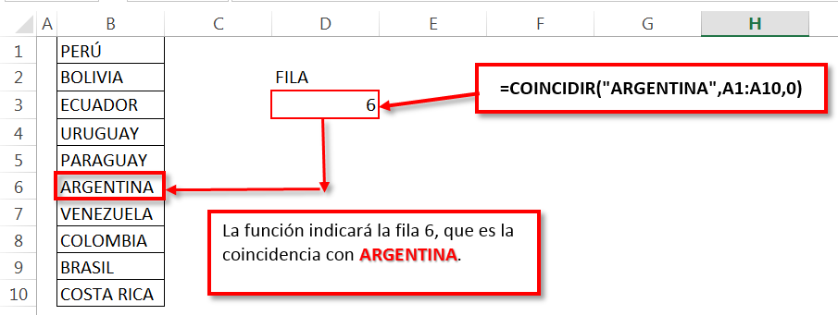
Ejemplo 1:

